Slide 1
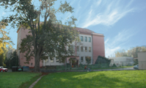

Výukový materiál
zpracovaný v rámci projektu

Slide 2
Registrační číslo projektu: CZ 1.07/1.4.00/21.1886
Šablona: 32 Sada: F6/02
Předmět: Fyzika
Ročník: 6.
Jméno autora: Ing. Puršová Jaroslava
Škola: ZŠ Ústí nad Labem, Hluboká 150

Slide 3
Název vzdělávacího materiálu:
MĚŘENÍ FYZIKÁLNÍCH VELIČIN
Téma hodiny:
Délka, jednotky délky
Klíčová slova:
Délka, jednotky, metr, převody.
Anotace:
Prezentace v PowerPointu digitálně zpracovává téma „Délka,
jednotky délky“. Materiál seznámí žáky se základními vztahy mezi
jednotkami délky. Prezentace obsahuje příklady k procvičení.

Slide 4
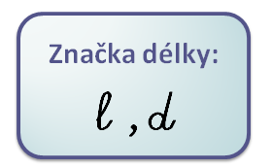
délka
základní fyzikální veličina, která určuje vzdálenost mezi dvěma body
pomocí délky můžeme popsat rozměry tělesa, nebo vzdálenost mezi tělesy

Slide 5
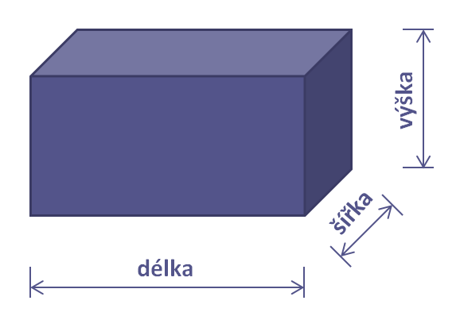
v konkrétních případech má zvláštní názvy a značky – šířka, výška, hloubka…
ve fyzice budeme používat jeden pojem - DÉLKA

Slide 6
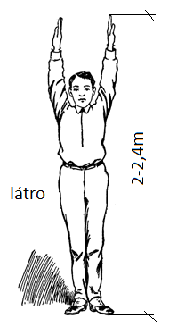
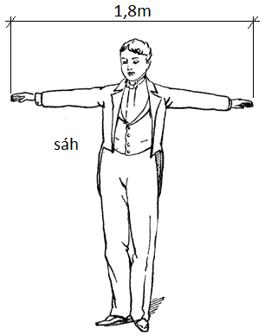
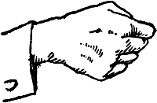
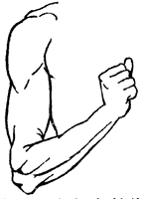
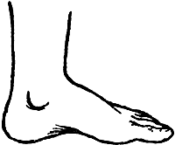

JEDNOTKY DÉLKY - historie
v minulosti se používaly různé jednotky délky
nejčastější odvozování bylo z rozměrů lidského těla
stopa
palec
pěst
loket

Slide 7
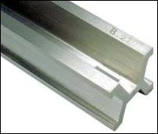
JEDNOTKY DÉLKY
dnes používáme mezinárodně dohodnutou jednotku délky
m (metr)
prototyp metru je uložen v Mezinárodním úřadu pro míry a váhy v Sévres u Paříže
(kovová tyč s průřezem ve tvaru H, dvěma vrypy
vyznačen 1 metr)
každá země má svůj tzv. národní metr
dnes je metr stanoven pomocí rychlosti světla ve vakuu

Slide 8
Násobky a díly metru
jednotka | značka | převod
kilometr | km | 1km = 1000m
decimetr | dm | 1m = 10dm
centimetr | cm | 1m = 100cm
milimetr | mm | 1m = 1000mm

Slide 9
Vztahy mezi jednotkami délky
. 1000
. 1000
. 100
. 100
. 10
. 10
. 10
km |  |  | m | dm | cm | mm
: 10
: 10
: 10
: 100
: 100
: 1000
: 1000

Slide 10
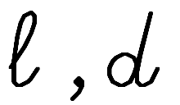
ZÁPISKY
Délka
fyzikální veličina: délka
značka:
jednotka: m (metr)
v konkrétních případech má zvláštní názvy a značky – šířka, výška, hloubka…

Slide 11
Násobky a díly metru:
jednotka | značka | převod
kilometr | km | 1km = 1000m
decimetr | dm | 1m = 10dm
centimetr | cm | 1m = 100cm
milimetr | mm | 1m = 1000mm

Slide 12
Příklady k procvičení:
235 mm = m
0,15 km = m
6500 m = km
36 mm = m
0,708 km = m
13,62 dm = mm
64,2 mm = m
93,130 dm = m
3,85 cm = dm
5,304 km = m
0,235
1362
150
0,642
6,5
9,313
0,036
0,385
708
5304

Slide 13
CITACE
Microsoft Office - PowerPoint
Clipart ETC: http://etc.usf.edu/clipart/
http://www.converter.cz/h_metr.htm

